Slide 1
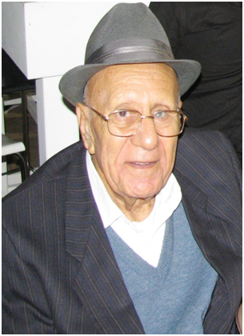
אבי משה יהוד

Slide 2
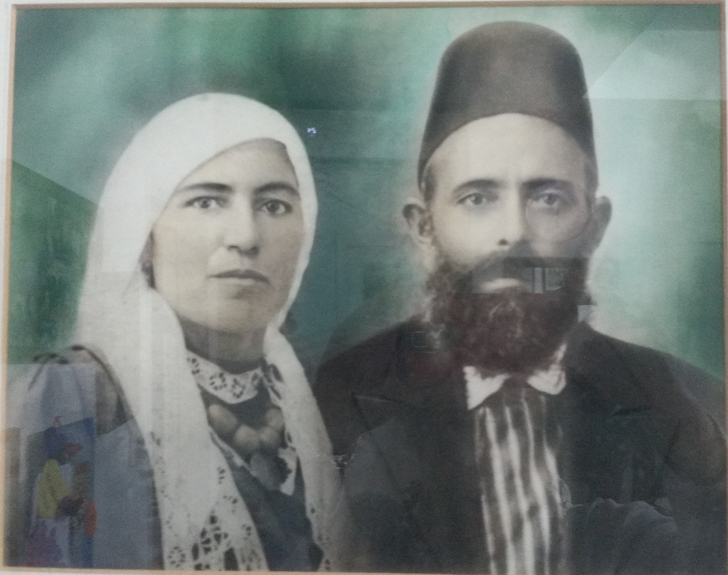
הוריו של משה יהוד- צאלח וידידה יהוד

Slide 3
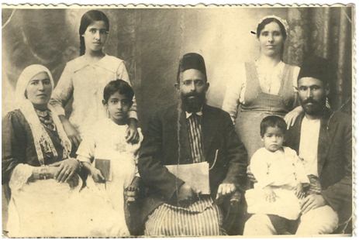
תמונה משפחתית כנראה משנת 1920 במרכז צאלח יהוד אביו של משה יהוד בקצה השמאלי ידידה אמו.
הגברים לבושים בגדים שהיו
נהוגים בתקופת השלטון
התורכי שהסתיים שנים
אחדות לפני כן.

Slide 4
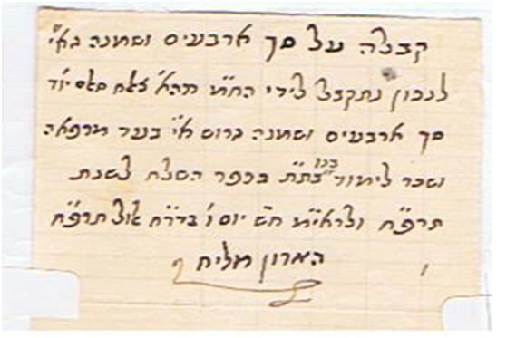
קבלה מכפר השילוח על תשלום עבור מרפאה ושכר לימוד בתלמוד תורה בכפר עבור הילד משה יהוד. החתום אהרון מליח מי ששימש מוכתר הכפר.

Slide 5
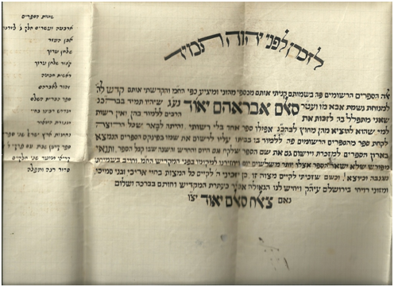
תרומת ספרים לבית הכנסת בכפר השילוח לזכרו של סבו של משה יהוד שנפטר חמש שנים לאחר עלייתם לארץ.

Slide 6
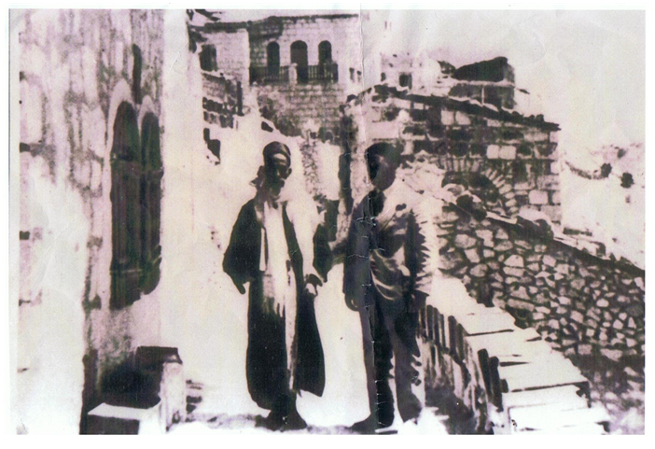
סימטה בכפר השילוח משמאל הרב יוסף מדמוני רב הכפר. בקצה הרחוק של הסימטה עומד בית משפחת יהוד עם שלושת הפתחים המקומרים.

Slide 7
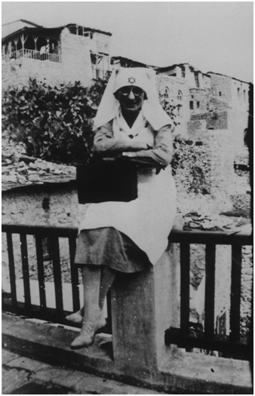
אחות הכפר חנה על גדר בית משפחת יהוד. המרפאה הייתה לתקופה מסוימת בתחילת פעילותה בבית המשפחה.

Slide 8
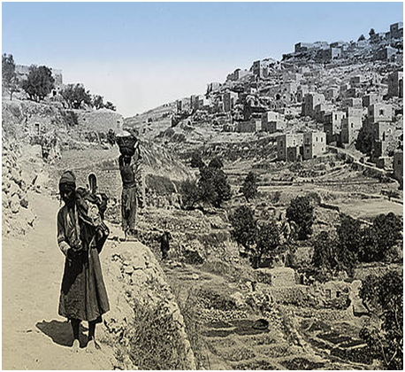
הדרך מכפר השילוח משמאל אל העיר העתיקה

Slide 9
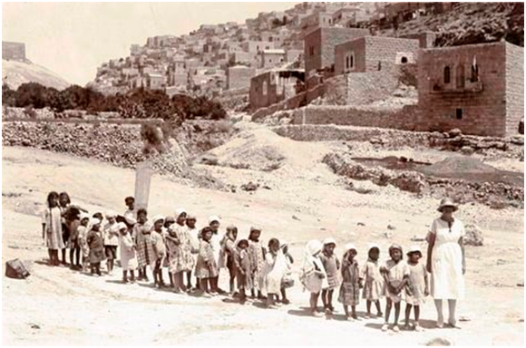
טיול ילדי הגן מכפר השילוח עם הגננת רחל נוימן

Slide 10
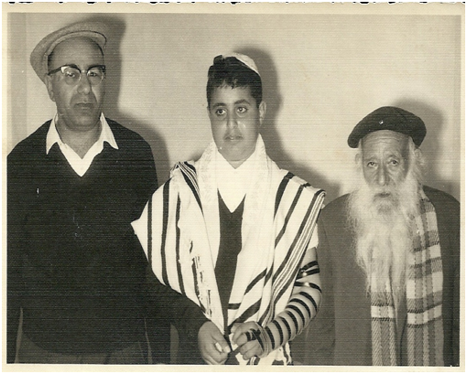
שלושה דורות במשפחת יהוד- משה יהוד משמאל ובנו חתן הבר מצווה אבנר יהוד ומימין הסבא צאלח יהוד.

